Slide 1
SQL Server 2008
Copia de Seguridad

Slide 2

Índice

Slide 3
Introducción
La copia de seguridad mantiene una copia duplicada de los datos que se puede recuperar en el momento en el que la perdida es crítica.
Tipos de copias de Seguridad:
Copia de seguridad completa
Copia de seguridad diferencial
Copia de seguridad del log de transacciones
Copia de seguridad del grupo de archivos

Slide 4
Introducción
Dependiendo del modelo de recuperación que tengamos en la base de datos nuestras opciones a la hora de hacer una copia de seguridad serán diferentes. El modelo de recuperación completa contará con las mismas opciones de la simple, y la opción de copia de seguridad del log.

Slide 5
Full Backup
El propósito de una copia de seguridad completa es la captura de todos los datos almacenados y poder utilizarla para volver a crear la base de datos.
Para evitar una inconsistencia lógica realiza los siguientes pasos:
Cierra la base de datos, bloqueando todas las transacciones.
Sitúa una marca en el log
Libera el bloqueo de la base de datos
Realiza la copia de seguridad de todas las páginas de la base de datos.
Cierra la base de datos, bloqueando todas las transacciones.
Sitúa una marca en el log
Libera el bloqueo de la base de datos
Extrae todas las transacciones realizadas entre las dos marcas y las añade a la copia de seguridad

Slide 6
Full Backup
Realiza una copia de seguridad completa de la base de datos o de uno o varios archivos o grupos de archivos (BACKUP DATABASE).
Además, con el modelo de recuperación completa o el modelo de recuperación optimizado para cargas masivas de registros, realiza la copia de seguridad del registro de transacciones (BACKUP LOG).

Slide 7
FULL BACKUP
El comando para realizar la copia de la base de datos es el siguiente:
BACKUP DATABASE <database name>
TO DISK=‘<directory>\<filename>’ WITH INIT
Mediante la clausula TO se especifica el dispositivo al que enviaremos la copia de seguridad.
Mediante la clausula WITH se pueden especificar diferentes características, mediante INIT especificaremos que se reescriba sobre la el dispositivo.

Slide 8
DIFERENTIAL BACKUP
Una copia de seguridad diferencial captura los cambios realizados desde la última FULL BACKUP. En caso de no existir una FULL BACKUP no se podrá realizar una DIFERENTIAL BACKUP.
Cada DIFERENTIAL BACKUP contiene todo lo que contiene la anterior.
Supongamos que se realiza una copia diferencial cada 4 horas, la que sucede a las 4 de la mañana contiene todo lo que contiene la anterior de las 12.

Slide 9
DIFERENTIAL BACKUP
Para determinar qué extensiones deben ser copiadas SQL Server mantiene un mapa de extensiones. En el momento que se realiza un FULL BACKUP este mapa se pone a cero.
El comando más simple para realizar una copia diferencial:
BACKUP DATABASE <database name>
TO DISK=‘<directory>\<filename>’
WITH DIFERENCIAL

Slide 10
DIFERENTIAL BACKUP
A medida que la base de datos se actualiza, la cantidad de datos que incluyen las copias de seguridad diferenciales aumenta
El proceso de creación y restauración de la copia de seguridad es más lento.
Con el tiempo, se deberá crear otra copia de seguridad completa para obtener una nueva base diferencial

Slide 11
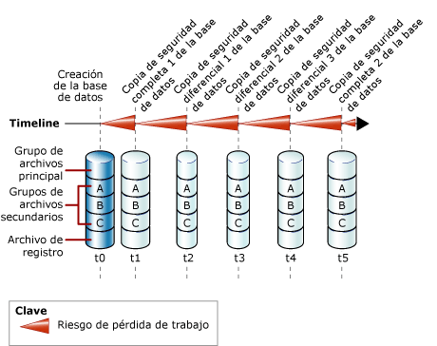
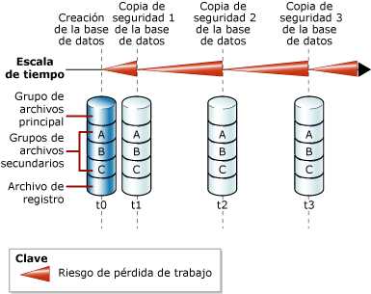
Modelo de recuperación Simple

Slide 12
RESTAURACIÓN de copia de seguridad
La capacidad de restaurar lo antes posible una base de datos con la minima perdida de datos puede ser un factor importante en una instalación.

Slide 13
RESTAURACIÓN FULL BACKUP
La mayoría de los modelos de recuperación de base de datos comienzan por una restauración completa de la base de datos a un momento concreto.
La restauración dela base de datos es un proceso largo que puede costar un 30% mas que la realización de la base de datos.
La restauración de una base de datos reescribe una base de datos con el mismo nombre. Si esta no existe, la operación de restauración crea los archivos y grupos de archivos para la base de datos. Antes de restaurarla.
Como la creación de los archivos puede tardar tiempo es mejor no borrar la base de datos existente antes de restaurarla.

Slide 14
RESTAURACIÓN FULL BACKUP
La sintaxis para una recuperación completa será la siguiente:
RESTORE DATABASE PUBS FROM DISK = ’C:\DEMO\BACKUP\PUBSFULL.BAK’
WITH REPLACE
Este comando utilizará el contenido del fichero PUBSFULL.BAK para la operación de restauración.
La opción replace indica que se reescriba la base de datos existente PUBS.

Slide 15
RESTAURACIÓN DIFERENTIAL BACKUP
Para restaurar una copia diferencial se debe restaurar la copia de seguridad completa y después aplicar la copia diferencial más nueva.
RESTORE DATABASE AdventureWorks
FROM DISK = 'Z:\SQLServerBackups\AdventureWorks.bak'
WITH FILE = 6
NORECOVERY;
RESTORE DATABASE AdventureWorks
FROM DISK = 'Z:\SQLServerBackups\AdventureWorks.bak'
WITH FILE = 9
RECOVERY;

Slide 16
RESTAURACIÓN DIFERENTIAL BACKUP
RECOVERY/NORECOVERY
WITH RECOVERY recupera la base de datos y no se pueden restaurar otras copias de seguridad. Es el valor predeterminado.
WITH NORECOVERY se pueden restaurar otras copias de seguridad para poner al día la base de datos a un momento posterior, puede suceder que la base de datos si no se hace una actualización posterior este en un estado no coherente.
Ms-help://MS.SQLCC.v10/MS.SQLSVR.v10.es/s10de_4deptrbl/html/f3f190d1-bd42-4018-8eda-c2ced347d010.htm

Slide 17
BACKUP - Opciones
TO DISK
La sintaxis básica BACKUP para especificar un archivo de copia de seguridad mediante su nombre de dispositivo físico es:
BACKUP DATABASE AdventureWorks
TO DISK = 'Z:\SQLServerBackups\AdventureWorks.bak';
GO

Slide 18
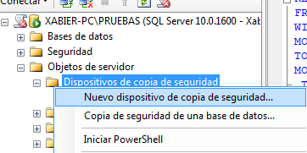
BACKUP - Opciones
Un dispositivo lógico de copia de seguridad es un nombre opcional y definido por el usuario que apunta a un dispositivo físico de copia de seguridad.
BACKUP DATABASE AdventureWorks
TO AWcopiaseg;
GO
EXEC master.dbo.sp_addumpdevice
@devtype = N'disk',
@logicalname = N'AWcopiaseg',
@physicalname = 'D:\AWcopiaseg\copia_AW.bak'
GO

Slide 19
RESTAURACIÓN - Opciones
Restaurar una base de datos con la sintaxis de RESTART
Especifica que SQL Server debe reiniciar una operación de restauración que se ha interrumpido. RESTART reinicia la operación de restauración en el punto en que se interrumpió por ejemplo, por un error de alimentación del servidor.
RESTORE DATABASE AdventureWorks
FROM AWcopiaseg
WITH RESTART

Slide 20
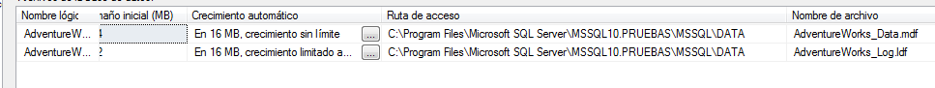
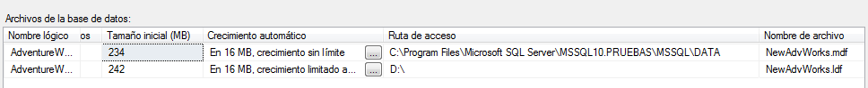
RESTAURACIÓN - Opciones
Restaurar una base de datos y mover archivos
En el ejemplo siguiente se restaura una base de datos completa y el registro de transacciones, y se mueve la base de datos restaurada.
Restauracion0.sql
ANTES
DESPUES

Slide 21
RESTAURACIÓN - Opciones
La instrucción MOVE hace que se restauren los datos y el archivo de registro en las ubicaciones especificadas.
La instrucción RESTORE FILELISTONLY se usa para determinar el número y los nombres de los archivos de la base de datos que se están restaurando.
La nueva copia de la base de datos se llama TestDB.
Restauracion1.sql

Slide 22
FILE GROUP BACKUP
Es una estrategia alternativa al full backup. En lugar de hacer la copia de seguridad completa se puede realizar una copia de seguridad por grupo de archivo individual. El punto de partida de esta alternativa debe ser una copia de seguridad de todos los grupos de archivos.
Esta estrategia se utilizará en el caso de que el tamaño de la base de datos haga impracticable la recuperación de toda la base de datos.
BACKUP DATABASE <database name>
FILEGROUP = ’<filegroup name>‘
TO DISK = ’<directory>\<filename>‘
NOTA: Solo con forma de recuperación completa o

Slide 23
FILE GROUP BACKUP
Para realizar una copia de diferencial grupal diferencial utilizaremos la siguiente notación:
BACKUP DATABASE <database name>
FILEGROUP = ’<filegroup name>‘
TO DISK = ’<directory>\<filename>‘
WITH DIFFERENTIAL

Slide 24
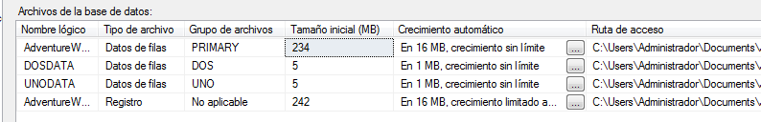
FILE GROUP BACKUP - Ejemplo
A la base de datos TestDB le añadiremos dos grupos de archivos:
UNO y DOS. Al grupo de archivos DOS.
Nos aseguramos de que su modelo de recuperación es completasu modelo de recuperación a completa.
Filegroup1.sql

Slide 25
FILE GROUP BACKUP - Ejemplo
Realizaremos una copia de seguridad completa de la base de datos.
Filegroup2.sql
Esta será la base para cada copia de seguridad diferencial que realicemos.
Realizaremos algunos cambios en cada uno de los grupos de archivos.
Filegroup3.sql
Realizaremos la copia de seguridad parcial de cada grupo de archivos.
Filegroup4.sql
Realizamos la restauración parcial de cada grupo de archivos.
Filegroup5.sql

Slide 26
FILE GROUP BACKUP
Es una técnica que se puede utilizar en caso de tener grupos de archivos de solo lectura. Se podrá especificar que no se haga copia de seguridad de los grupos de archivos marcados como de solo lectura.
BACKUP DATABASE PUBS READ_WRITE_FILEGROUPS
TO DISK=‘C:\DEMO\BACKUP\PUBS1.BAK’

Slide 27
Ejemplo copia de seguridad
Para realizar una copia de seguridad completa ejecutamos las siguientes instrucciones
BACKUP DATABASE AdventureWorks FILEGROUP = ’PRIMARY’
TO DISK = ’C:\TEST2\AWPRI.BAK’
go
BACKUP DATABASE AdventureWorks FILEGROUP = ’FG1’
TO DISK = ’C:\TEST2\AWFG1.BAK’
Go
9. Introducimos una línea en la tabla dbo.t1
10. Realizamos una copia diferencial del nuevo grupo de archivos
BACKUP DATABASE AdventureWorks FILEGROUP = ’FG1’
TO DISK = ’C:\TEST2\FG1DIFF1.BAK’ WITH DIFFERENTIAL

Slide 28
Restauración de la Base de datos
Restauración de una copia completa
La sintaxis de restauración:
RESTORE DATABASE PUBS FROM DISK = ’C:\DEMO\BACKUP\PUBSFULL.BAK’ WITH REPLACE,
STANDBY = ’C:\DEMO\BACKUP\PUBSSTANDBY.STN’
Este comando utiliza el archivo PUBSFULL.BAK f para la operación de restauración.
La opción REPLACE reescribe la base de datos existente.
La opción STANDBY deja la base de datos en un estado de restauración en el que se permiten lecturas, pero no las escrituras.

Slide 29
Restauración de la Base de datos
Restauración de una copia diferencial
To restore a differential backup, you must first restore a full backup while ensuring that the database is NOT recovered. The most recent differential backup is then applied to the database.
NOTE Filegroup differential restore
The process for restoring a filegroup differential backup is very similar to restoring a differential
backup. It requires that you execute a full filegroup restore first and that you do not recover the filegroup.
Consider the following example of this sequence of operations for a full backup followed
by a differential backup:
RESTORE DATABASE PUBS FROM DISK = ’C:\DEMO\BACKUP\PUBSFULL.BAK’ WITH NORECOVERY
RESTORE DATABASE PUBS FROM DISK = ’C:\DEMO\BACKUP\PUBSDIFF.BAK’ WITH RECOVERY
The first command restores the full backup, leaving the database unrecovered. The
second command applies a differential backup and then recovers the database.
NOTE Restoring a differential backup
The syntax to restore a full backup is the same as it is to restore a differential backup. SQL Server
simply takes the extents from the differential backup and writes them into the database.

Slide 30
Restauración de la Base de datos
An example of this sequence of operations for a filegroup backup, along with a filegroup
differential backup, is as follows:
RESTORE DATABASE AdventureWorks FILEGROUP = ’FG1’
FROM DISK = ’C:\TEST\AWFG1.BAK’ WITH
NORECOVERY
RESTORE DATABASE AdventureWorks
FROM DISK = ’C:\TEST\FG1DIFF1.BAK’
WITH RECOVERY
When restoring a differential backup to roll a filegroup restore forward, you do not
need to specify the filegroup to which the differential is being applied. SQL Server
automatically recognizes the filegroups that are in a RESTORING state as well as the
extents within the differential backup that can be applied to the filegroup. Any extents
that do not correspond to a filegroup that is in a RESTORING state are ignored.

Slide 31
Ejemplo copia de seguridad
Copia de seguridad de la base de datos AdventureWorks, mediante los métodos full, diferencial y transaccional.
Creamos el directorio
C:\TEST
Para realizar la copia d seguridad completa:
BACKUP DATABASE AdventureWorks TO DISK = ’C:\TEST\AW.BAK’
Realizamos un cambio en la tabla Production.Product
Ejecutamos el siguente comando para hacer la copia de seguridad del log:
BACKUP LOG AdventureWorks TO DISK = ’C:\TEST\AW1.TRN’
Realizamos otro cambio en la tabla Production.Product
Realizamos otra copia de seguridad del log:
BACKUP LOG AdventureWorks TO DISK = ’C:\TEST\AW2.TRN’

Slide 32
Ejemplo copia de seguridad
7. Realizamos otro cambio y hacemos una copia de seguriadad diferencial
BACKUP DATABASE AdventureWorks TO DISK = ’C:\TEST\AWDIFF1.BAK’ WITH DIFFERENTIAL
Realizamos otro cambio en la tabla production .Product y realizamos una copia de seguridad diferencial
BACKUP DATABASE AdventureWorks TO DISK = ’C:\TEST\AWDIFF2.BAK’ WITH DIFFERENTIAL
9. Realizamos una copia de seguridad completa
BACKUP LOG AdventureWorks TO DISK = ’C:\TEST\AW2.BAK’

Slide 33
TRANSACTION LOG BACKUP
Para poder realizar copias de seguridad de este tipo será necesario tener configurada la base de datos con modelo de recuperación Full o Bulk-Logged.
Transaction LOG BACKUP se permite solamente después de haber realizado un FULL BACKUP. Ya que este únicamente contiene solamente un subconjunto de datos.
Cada LOG BACKUP comienza en el número de Secuencia de log donde terminó la anterior copia LOG BACKUP.

Slide 34
TRANSACTION LOG BACKUP
Todo transacción de la que se ha realizado una copia se puede borrar del registro de transacciones, lo que permite al sistema reutilizar espacio del log.
La sintaxis para realizar esta acción:
BACKUP LOG <database name>
TO DISK=<directory\filename>
WITH INIT

Slide 35
TRANSACTION LOG BACKUP
Permite restaurar una base de datos a cualquier momento de una copia de seguridad de registros (recuperación a un momento dado).
Las desventajas de usar las copias de seguridad de registros son que requieren espacio de almacenamiento y aumentan la duración y la complejidad de las restauraciones.

Slide 36
Ejemplo copia de seguridad
Nos aseguramos que el modelo de recuperación de la base de datos AW es completa.
Realizamos la copia de seguridad completa en la base de datos AW.
Log1.sql
Insertamos una línea en la tabla dbo.t1
Realizamos una copia de seguridad del log
Insertamos una segunda línea en la tabla dbo.t1
Restauramos la copia de seguridad del log.
Restaurar la copia de seguridad del log hasta un momento concreto

Slide 37
Estrategias de copia de seguridad

